Slide 1
Готовим ФОС!!!
Полынов Владимир Александрович
Специалист по УМР, ИГУ, 111 каб.
Тел.: 52-15-19
доц.каф. естественнонаучных
дисциплин ПИ ИГУ, канд.биол.наук

Slide 2
Из Методических рекомендаций
по проведению аккредитационной экспертизы
(утверждено ФГБУ «Росаккредагентство» в 2015 г.)
Таблица: Характеристика соответствия содержания и качества подготовки обучающихся по заявленной для государственной аккредитации программе (бакалавриата) требованиям ФГОС ВО
№ пункта ФГОС ВПО: 5.1 – 5.4.
Предмет проверки: Проводится оценка сформированности компетенций, заявленных в ОПОП, с помощью фонда оценочных средств ОО, если эксперт сочтет эти средства валидными. (Результаты влияют на формирование индивидуального мнения эксперта о качестве реализации образовательной программы)

Slide 3
Указание на выявленное несоответствие…:
1. Результаты проведенной экспертом оценки сформированности компетенций не соответствуют результатам промежуточной и итоговой аттестации обучающихся (указать, какие несоответствия установлены)
2. Отсутствие фонда оценочных средств (оценочных материалов)
3. Несоответствие оценочных материалов формируемым компетенциям

Slide 4
Из проекта «Рекомендации по формированию оценочных средств для аттестации обучающихся (выпускников) профессиональной образовательной организации осуществляющей профессиональную подготовку» (http://www.cvets.ru/ сайт Национальной Обсерватории профобразования …готовит учебно-методические модели … для ОУ …. для «Росаккредагентства»)
ФОС включают оценочные материалы, которые классифицируются
по видам контроля:
- текущий контроль, осуществляемый преподавателем в процессе
изучения обучающимися учебного материала (входной контроль; контроль
на практических занятиях, при выполнении лабораторных работ и т.п.);
- промежуточная аттестация, осуществляемая аттестационной/
экзаменационной комиссией после изучения теоретического материала
учебной дисциплины/профессионального модуля, прохождения
учебной/производственной практики и т.п.;
- государственная (итоговая) аттестация, проводимая государственной
аттестационной комиссией.

Slide 5
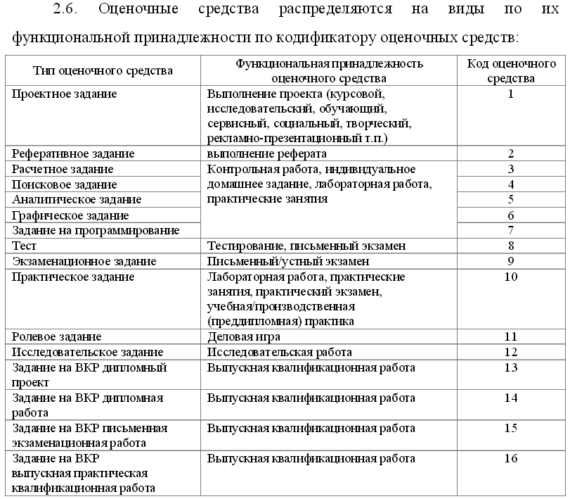

Slide 9
Спецификация оценочного средства (СОС)
/*документ, описывающий все значимые характеристики ОС, подобно технической документации, прилагаемой к любому инструменту или изделию*/
Обязательно включает:
1) общие сведения об ОС (название предмета, сведения об авторах, сведения об экспертах, период разработки и экспертизы (апробации), цель применения ОС, общее число контрольных заданий, форма проведения контрольного мероприятия и т.п.)
2) перечень нормативных документов, определяющих содержание ОС (ссылки на ФГОС, рабочую программу,
структурные элементы ОС, проверящие указанные в рабочей программе компетенции)
3) критерии оценки результатов применения ОС

Slide 10
Для проведения самоаттестации и возможного аккредитационного тестирования по ВСЕМ базовым дисциплинам учебного плана требуется подготовить 1 сентября 2015 года в электронном виде:
1) Два варианта теста по дисциплине с ключами. Оба варианта набрать в одном файле, озаглавленном по называнию дисциплины в программе Word;
2) Оба варианта теста, набранные в программе Конструктор АСТ-Test (файл с расширением .ast, озаглавленный по называнию дисциплины)
Для консультаций обращаться по адресу: Главный корпус ИГУ, к.111, тел.: 52-15-19.
Специалист по учебно-методической работе УМУ: Полынов Владимир Александрович

